Slide 1

환자의 정보와 진단에 맞는 처방 약물 예측
3조 - 김유나, 김현서
Data Science

Slide 2

목차
01
02
문제 정의
데이터셋 탐색
03
04
데이터셋 전처리
데이터셋 샘플링
05
06
모델 훈련 및 정확도 측정
결론 및 향후 계획
Page 02

Slide 3
문제 정의
의료 인력 부족 문제를 해결하기 위해, 환자의 개인정보와 진단을 가지고 알맞는 처방 약물 예측한다.
개인 별 환자의 진단 정보와 처치에 맞는 처방 데이터들을 학습하여,
이후 환자의 진단 데이터를 입력했을 때, 환자에게 맞는 처방약을 예측한다.

Slide 4
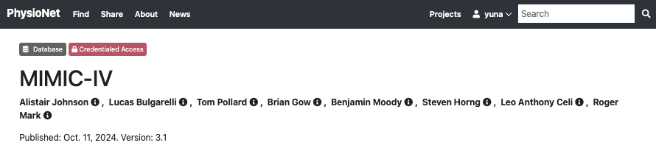
데이터셋 탐색
MIMIC-IV(Medical Information Mart for Intensive Care IV)는 MIT의 PhysioNet에서 제공하는 의료 데이터베이스로, 중환자실(ICU) 데이터를 기반으로 설계된 최신 데이터셋이다.
출처 : PyhsioNet

Slide 5
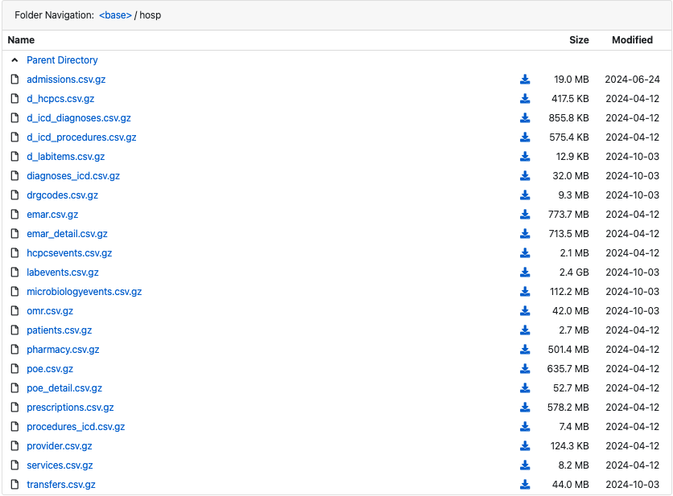
데이터셋 탐색
d_icd_dagroses.csv : 진단 코드의 설명
d_icd_procedures.csv : 처방 코드의 설명
diagnoses_icd : 환자의 진단 파일
omr.csv : 환자의 BMI, 체중, 혈압, 신장 파일
patients.csv : 환자의 나이 정보 파일
prescriptions.csv : 환자의 처방 정보 파일
procedures_icd : 환자의 처치 정보 파일

Slide 6
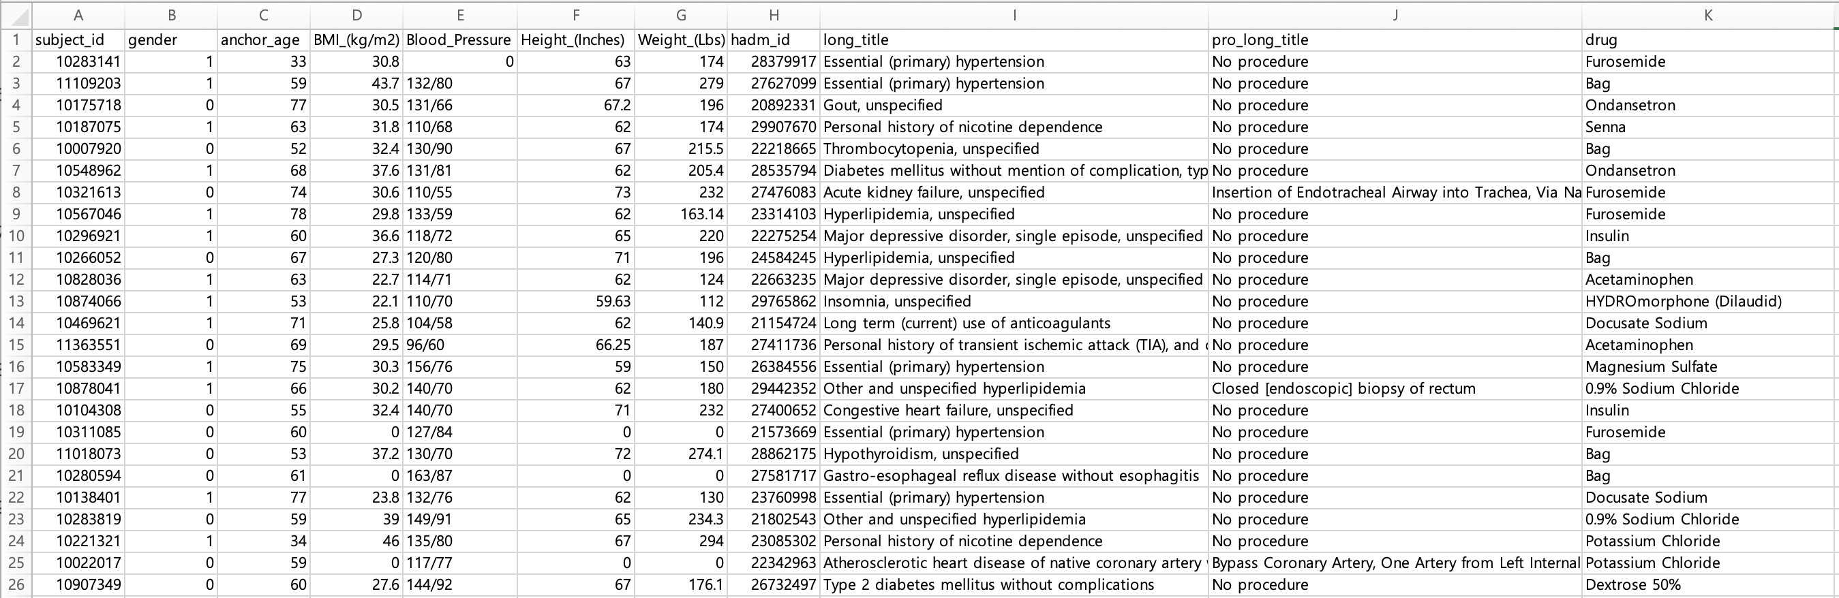
데이터셋 병합
데이터 병합 작업
각 파일에 있던 정보들을 사용할 열만 가져와서 하나로 병합
데이터 개수 : 행 약 10만개/ 열 11개

Slide 7
데이터셋 전처리
문제점
해결
각 열의 고유 키 개수를 확인.
고유 키 개수가 5000개 이하인 열은 제외하고 데이터 전처리 진행.
데이터의 특정 열에서 키의 개수가 너무 적은 경우, 의미 있는 분석에 방해가 될 수 있다.
체중, 키, 혈압, BMI 측정 정보는 0으로 대체
처치 정보가 없을 경우 ’No procedure’로 대체
결측치 존재

Slide 8
데이터셋
Row : 49125 개
Column : 11 개

Slide 9
데이터셋
데이터 개수 : 행 49125 개, 열 11개
Variables
V1 : 환자 정보 아이디 (subject_id)
V2 : 환자의 성별
V3 : 환자의 나이
V4 : BMI
V5 : 혈압
V6 : 키
V7 : 체중
V8 : 환자의 입원 정보 아이디
V9 : 환자의 진단명
V10 : 환자의 처치 정보
V11 : 처방된 약물명
[v1~v10를 학습시켜 v11을 예측한다.]

Slide 10
데이터셋 샘플링
Train
Row : 39301 개
Column : 11 개
Data
Row : 49125 개
Column : 11 개
Test
Row : 9825 개
Column : 11 개

Slide 11
모델 훈련 및 정확도 측정
환자의 개인정보, 진단, 처치 등의 총 8개의 독립변수(X) 로
종속변수(Y)인 환자 진단에 알맞는 처방 약물 예측
데이터셋이 분류 형식이므로 아래와 같은 모델 적용
다중 클래스 로지스틱 회귀 (Multinomial Logistic Regression)
다중 클래스 로지스틱 회귀 (LASSO 적용)
선형 판별 분석 (LDA)
랜덤 포레스트 (Random Forest)
서포트 벡터 머신 (SVM)

Slide 12
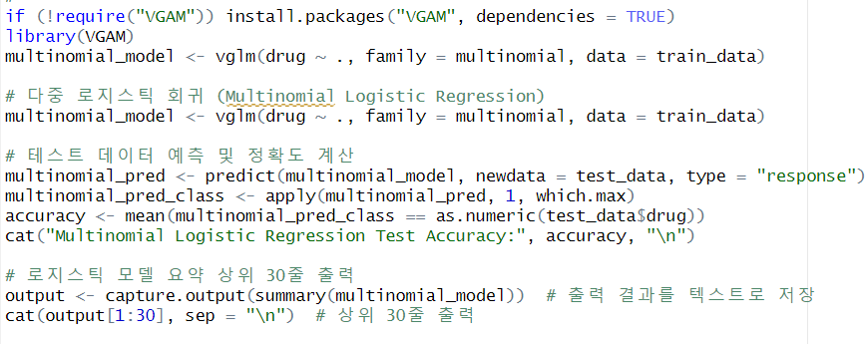
다중 클래스 로지스틱 회귀
데이터셋 특성이 분류 문제이므로, 기본적인 베이스라인인 모델로 로지스틱 회귀 적용.
종속변수 Y의 범주가 매우 다양하고 넓어, 다중 클래스 로지스틱 회귀로 학습 진행

Slide 13
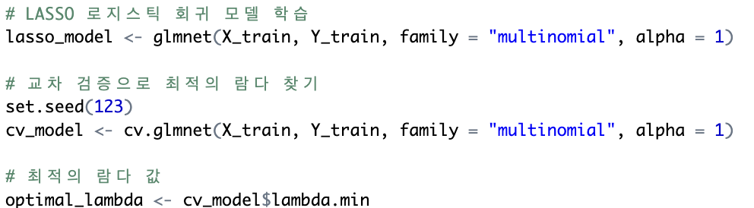
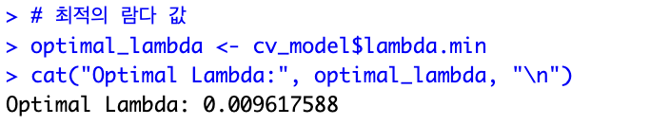
Lasso
앞선 다중 로지스틱 회귀에서 정확도가 매우 낮게 나타났기에, 모델 성능을 개선하고 불필요한 변수를 제거하여 중요한 변수의 가중치를 높이기 위해서 LASSO 적용.

Slide 14
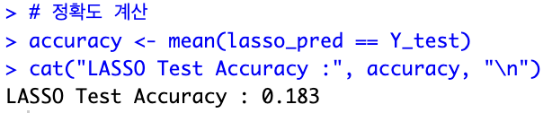
Lasso
LASSO를 적용한 다중 클래스 로지스틱 회귀 모델의 정확도가 기존 3%에서 18%로 크게 개선 되었다.
이는 불필요한 변수를 제거하여 과적합을 방지하고, 모델의 복잡도를 줄여 일반화 성능을 향상 시킨 결과로 판단된다.

Slide 15
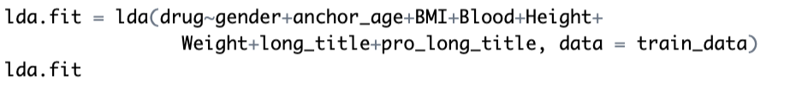
LDA
의료 데이터셋에서는 종속 변수 Y (drug)가 여러 클래스로 구성되어 있어, 클래스 간의 분포를 구분하기 위해 LDA 모델을 사용하여 학습을 진행.
LDA(Linear Discriminant Analysis)를 사용해 drug(처방 약물) 그룹을 예측했다.
독립 변수로는 환자의 인구통계학적 정보(gender, anchor_age), 진단 정보(long_title), 처치 및 약물 투여 정보(pro_long_title 등)를 활용했다.

Slide 16
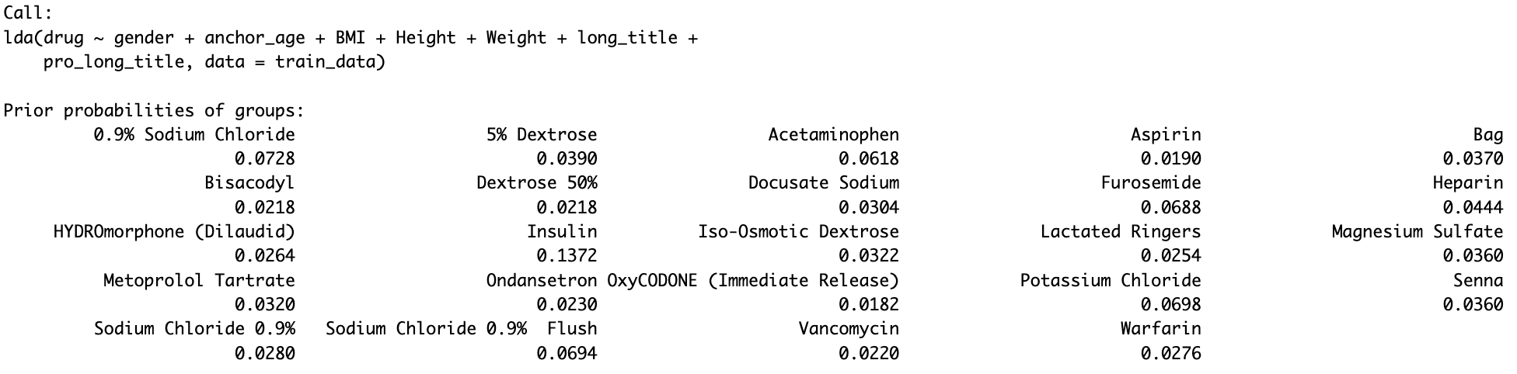
LDA
사전 확률은 데이터셋에서 각 drug 그룹의 출현 비율을 나타낸다.
한 클래스에 비해 다른 클래스가 불균형 하게 적게 나타나는 것을 확인 -> 불균형으로 인해 모델이 빈도가 높은 클래스를 우선적으로 예측하여, 소수 클래스의 정확도가 저하 된다. = 클래스 불균형 존재

Slide 17
LDA
각 선형 판별 함수(LD)가 데이터 변동(분산)을 설명하는 비율을 나타낸다.
LD1이 가장 큰 비율을 설명하며, 뒤로 갈수록 설명력이 감소한다.

Slide 18
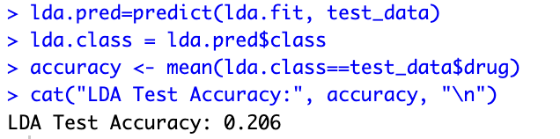
LDA
LDA 의 테스트 정확도가 20%로 나타난다.
데이터셋이 클래스 불균형을 띄고 있어서 전반적으로 정확도가 낮지만, LASSO를 적용한 다중 클래스 로지스틱 회귀 보다 높은 결과를 나타낸다.

Slide 19
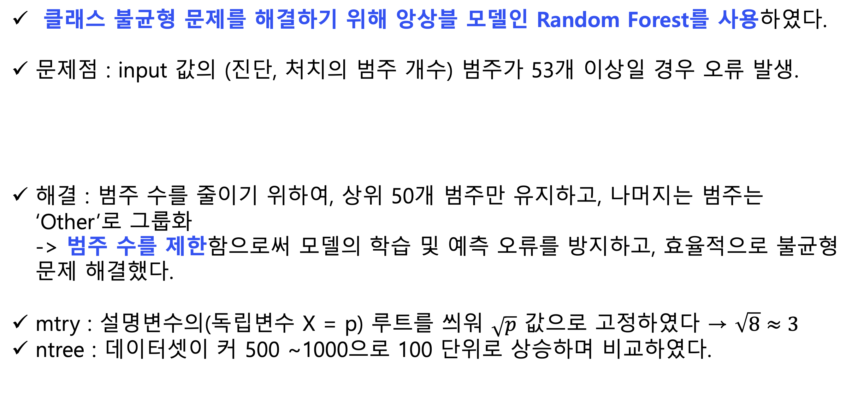
Random Forest
클래스 불균형 문제를 해결하기 위해 앙상블 모델인 Random Forest를 사용하였다.
문제점 : input 값의 (진단, 처치의 범주 개수) 범주가 53개 이상일 경우 오류 발생.
해결 : 범주 수를 줄이기 위하여, 상위 50개 범주만 유지하고, 나머지는 범주는 ‘Other’로 그룹화 -> 범주 수를 제한함으로써 모델의 학습 및 예측 오류를 방지하고, 효율적으로 불균형 문제 해결했다.
mtry : 설명변수의(독립변수 X = p) 루트를 씌워 $\sqrt{p}$ 값으로 고정하였다 → $\sqrt{8}≈3$
ntree : 데이터셋이 커 500 ~1000으로 100 단위로 상승하며 비교하였다.

Slide 20
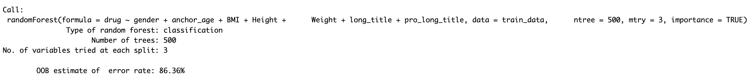
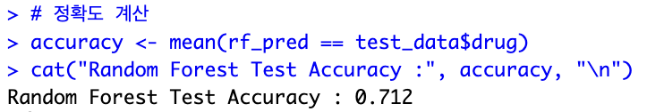
Random Forest (ntree=500 / mtry=3)
mtry : 설명변수의(독립변수 X = p) 루트를 씌워 $\sqrt{p}$ 값으로 고정하였다 → $\sqrt{8}≈3$
ntree : 데이터셋이 커 500 ~1000으로 100 단위로 상승하며 비교하였다.

Slide 21
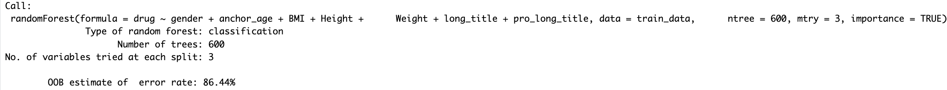
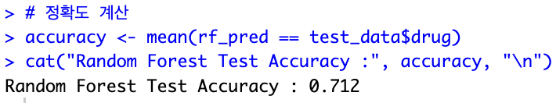
Random Forest (ntree=600 / mtry=3)
mtry : 설명변수의(독립변수 X = p) 루트를 씌워 $\sqrt{p}$ 값으로 고정하였다 → $\sqrt{8}≈3$
ntree : 데이터셋이 커 500 ~1000으로 100 단위로 상승하며 비교하였다.

Slide 22
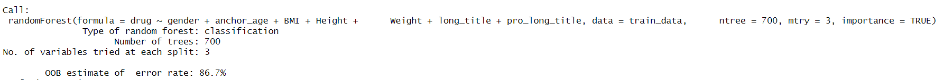
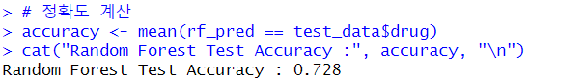
Random Forest (ntree=700 / mtry=3)
mtry : 설명변수의(독립변수 X = p) 루트를 씌워 $\sqrt{p}$ 값으로 고정하였다 → $\sqrt{8}≈3$
ntree : 데이터셋이 커 500 ~1000으로 100 단위로 상승하며 비교하였다.

Slide 23
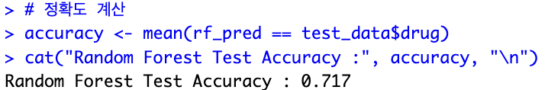
Random Forest (ntree=800 / mtry=3)
mtry : 설명변수의(독립변수 X = p) 루트를 씌워 $\sqrt{p}$ 값으로 고정하였다 → $\sqrt{8}≈3$
ntree : 데이터셋이 커 500 ~1000으로 100 단위로 상승하며 비교하였다.

Slide 24
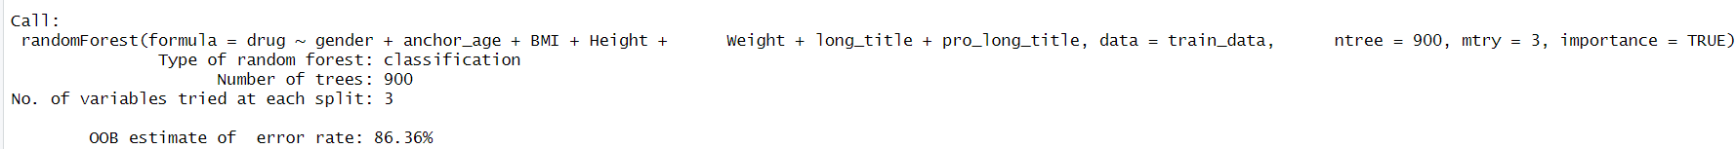
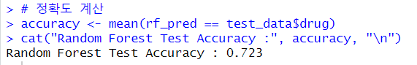
Random Forest (ntree=900 / mtry=3)
mtry : 설명변수의(독립변수 X = p) 루트를 씌워 $\sqrt{p}$ 값으로 고정하였다 → $\sqrt{8}≈3$
ntree : 데이터셋이 커 500 ~1000으로 100 단위로 상승하며 비교하였다.

Slide 25
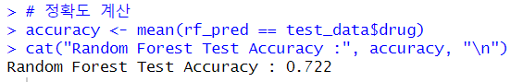
Random Forest (ntree=1000 / mtry=3)
mtry : 설명변수의(독립변수 X = p) 루트를 씌워 $\sqrt{p}$ 값으로 고정하였다 → $\sqrt{8}≈3$
ntree : 데이터셋이 커 500 ~1000으로 100 단위로 상승하며 비교하였다.

Slide 26
Random Forest
ntree 700이 72.8%의 정확도로 가장 우수한 성능을 보였다.
상위 50개 범주만 유지하고 나머지 범주를 'Other'로 그룹화한 것이 결과에 영향을 미친 것으로 보인다.
 | ntree = 500 mtry = 3 | ntree = 600 mtry = 3 | ntree = 700 mtry = 3 | ntree = 800 mtry = 3 | ntree = 900 mtry = 3 | ntree =1000 mtry = 3
정확도 | 71.2% | 71.2% | 72.8% | 71.7% | 72.3% | 72.2%

Slide 27
Random Forest
효과 및 결과 :
정확도 향상 : 범주 수를 줄임으로써 모델의 복잡도가 감소하고 학습이 안정적으로 이루어졌다.
한계점 : Other 범주가 과도하게 증가하면서, 모델이 세부 클래스 간 구분 능력을 일부 상실하였고, 이로 인해 모델의 신뢰성에 대한 확신을 갖지 못하게 되었다.
 | ntree = 500 mtry = 3 | ntree = 600 mtry = 3 | ntree = 700 mtry = 3 | ntree = 800 mtry = 3 | ntree = 900 mtry = 3 | ntree =1000 mtry = 3
정확도 | 71.2% | 71.2% | 72.8% | 71.7% | 72.3% | 72.2%

Slide 28
SVM
SVM은 고차원 데이터에서도 과적합 위험이 적어 성능이 우수한 알고리즘이다. 또한 필요시 비선형 커널을 사용해 데이터의 복잡성도 효과적으로 다룰 수 있다
Linear Kernal 일 경우 : Cost = 0.01, 0.1, 1, 5, 10
Radial Kernal 일 경우 : Cost = 0.1, 1, 10 / Gamma = 0.01, 0.1, 1
앞선 Random Forest 에선 상위 50개와 나머지는 Other 로 하였지만, Other로 그룹화할 경우 범주 간 경계의 모호성 증가로 인한 학습에 혼란과, 소수 클래스와의 관계를 무시하면서 데이터의 세부 패턴 손실 우려 존재하여 그룹화 하지 않고 진행.

Slide 29
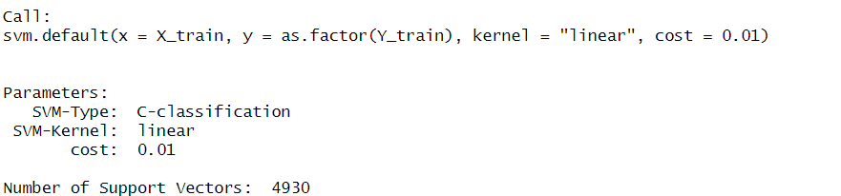
SVM (Linear)

Slide 30
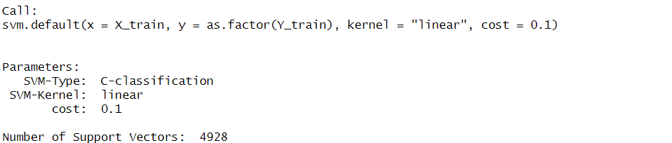
SVM (Linear)

Slide 31
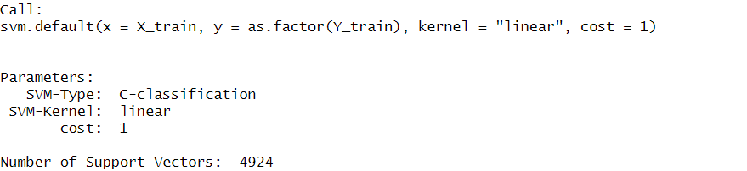
SVM (Linear)

Slide 32
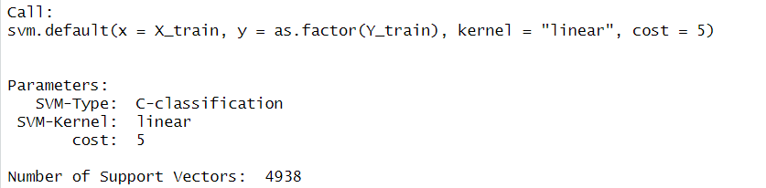
SVM (Linear)

Slide 33
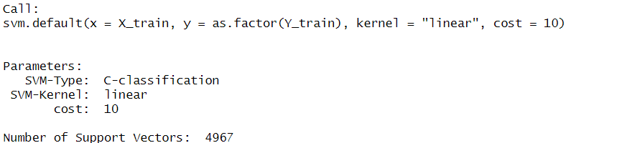
SVM (Linear)

Slide 34
SVM (Linear)
Cost 값에 따른 모델 성능 비교 결과, Cost=1 이상에서 정확도가 20.6%로 동일.
이는 1 이상일 경우, Cost 값이 커져도 모델의 성능에 큰 차이가 없어 1이 적절하다고 판단하였다.
 | Cost = 0.01 | Cost = 0.1 | Cost = 1 | Cost = 5 | Cost = 10
정확도 | 20.3% | 20.5% | 20.6% | 20.6% | 20.6%

Slide 35
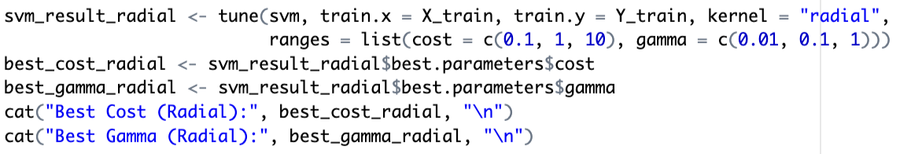
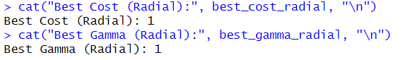
SVM (Radial)
Linear SVM이 정확도가 낮아 비선형 특성을 고려하여 Radial Kernal로 시도하였다.
Cost = 0.1, 1, 10 / Gamma = 0.01, 0.1, 1 로 하이퍼파라미터 튜닝 진행
가장 좋은 값 -> cost = 1 / gamma = 1

Slide 36
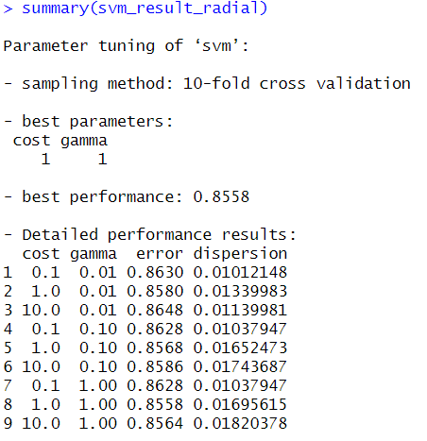
SVM (Radial)

Slide 37
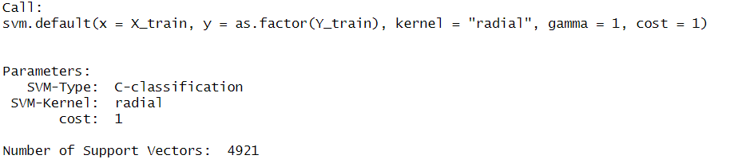
SVM (Radial)
가장 좋은 값 -> cost = 1 / gamma = 1 적용

Slide 38
SVM (Radial)
SVM Linear 의 정확도는 20.6% 이였으나, Radial 에선 41% 로 20% 향상 하였다.
결과
데이터셋이 선형적으로 분리되지 않는 특성을 가지고 있어 Linear 에서 정확도가 좋지 않은 것으로 판단할 수 있다.
Radial Kernal 이 비선형 경계로 보다 유연하게 학습하여 정확도가 향상 하였다.
모델 | 정확도
SVM (linear – cost =1) | 20.6%
SVM (Radial - cost=1/gamma=1) | 41%

Slide 39
각 모델 성능 비교
모델 | 정확도
다중 로지스틱 회귀 | 3.9%
LASSO 적용 다중 로지스틱 회귀 | 18.3%
LDA | 20.6%
Random Forest (ntree=700 / mtry=3) | 72.8%
SVM (linear – cost =1) | 20.6%
SVM (Radial - cost=1/gamma=1) | 41%

Slide 40
결론
다중 로지스틱 회귀
다중 로지스틱 회귀 LASSO
LDA
데이터의 노이즈를 줄이고 중요한 변수만 선택하여 성능이 개선
->선형 경계에서만 작동하여 복잡한 비선형 패턴을 학습하지 못한다.
데이터의 정규성을 활용하여 다중 로지스틱 회귀보다 나은 성능 개선.
-> 비선형 경계를 처리하지 못해 SVM 만큼의 성능은 도달하지 못했다.
데이터가 선형적으로 분리되지 않음에 따라 복잡한 패턴 학습 못했다.
Random Forest
SVM Liner Kernal
SVM Radial Kernal
마진 최대화를 통해 다중 로지스틱 회귀보다는 성능이 향상
-> 성형 경계에 성능이 제한되어 LDA와 유사한 결과 보였다.
정확도는 향상되었으나, Other 범주의 비중 증가로 인해 모델의 해석 가능성과 신뢰성이 떨어졌다.
데이터의 비선형 구조를 잘 캡처하여 다른 모델들보다 훨씬 높은 정확도를 달성

Slide 41
결론
데이터의 비선형 특성을 고려하지 않은 선형 모델들은 한계가 존재.
SVM (Radial Kernal)을 통해 비선형 패턴을 효과적으로 학습 하면서 41%로 가장 우수한 성능을 보였다.

Slide 42
감사합니다 ♡
3조 - 김유나, 김현서
Data Science

